Slide 1

Kỹ năng Thuyết trình và Trình bày PowerPoint
Huỳnh Thị Xuân Phương
16/3/2013

Slide 2
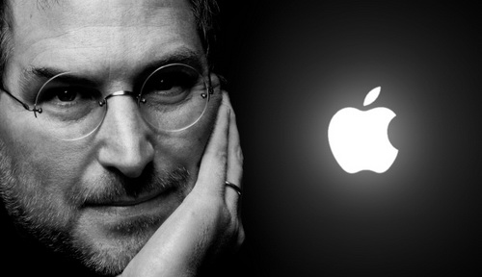
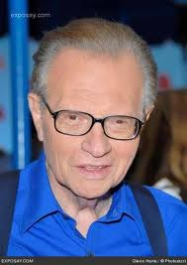
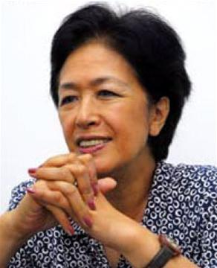
Những gương mặt ấn tượng
Steve Jobs
Larry King
Tôn Nữ Thị Ninh

Slide 3



Bạn sợ nhất điều gì?
Nỗi sợ nói trước đám đông (glossophobia): 74%
Nguồn: National Institute of Mental Health (US)

Slide 4

Cảm giác của bạn khi nói trước mọi người?
Miệng khô
Tay ướt
Chân run
Tim “chạy đua”
Dạ dày “nôn nao”
Những cảm giác bình thường

Slide 5

Phải chuẩn bị những gì?
Cách
trình bày
Nội dung trình bày
Hình thức
bên ngoài
PowerPoint
Tinh thần

Slide 6
Nội dung trình bày
Cần xác định:
Mục tiêu trình bày
Đối tượng nghe
→ có quen với đề tài sắp trình bày không?
Phạm vi trình bày
→ tập trung vào các vấn đề chính
Khối lượng thông tin
Thời gian
→ đừng và đừng bao giờ vượt quá thời lượng

Slide 7
Cách trình bày
Mở đầu bằng một câu chuyện
  Từ vốn sống, kinh nghiệm
  Tự “tạo”
Trong khi trình bày:
  Đưa ví dụ, dẫn chứng
  → Đánh thức người nghe
  Tạo không khí thoải mái: hài hước đúng lúc
Kết thúc
  Cho phép người nghe phản hồi/đặt câu hỏi
  → Sợi dây kết nối với người nghe
  Tạo một phần kết ấn tượng
  Cảm ơn
Giá trị của sự ngắn gọn

Slide 8
Cách trình bày: Giọng nói
Rõ ràng
Chậm nhưng tránh nói đều đều
  → Dễ ru ngủ người nghe
Không hét lên nhưng cũng đừng lẩm bẩm
Dừng giữa chừng
Nói một cách tự nhiên
  → Không đọc slide

Slide 9
Cách trình bày: Ngôn từ
Hạn chế “chèn” từ tiếng Anh khi đang nói tiếng Việt
Không phải ai cũng biết tiếng Anh
Hạn chế dùng từ địa phương
Xưng hô: đúng mực, trung tính.

Slide 10
Cách trình bày: Ngôn ngữ cơ thể
Tay: “múa” vừa phải
Cơ thể: nên di chuyển nhưng tránh đi lại nhiều,
không đứng chắn giữa người nghe và màn chiếu
Nét mặt: Không nên quá nghiêm nghị
Ánh mắt: Nhìn bao quát, tránh tập trung vào một điểm
Nụ cười: Đúng lúc

Slide 11
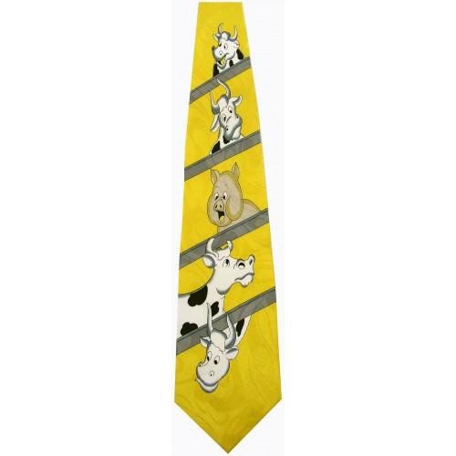


Cách trình bày: Ngôn từ
Lịch sự, gọn gàng và tránh gây xao lãng người nghe
Bạn nghĩ gì khi người thuyết trình mang những phụ kiện dưới đây?

Slide 12
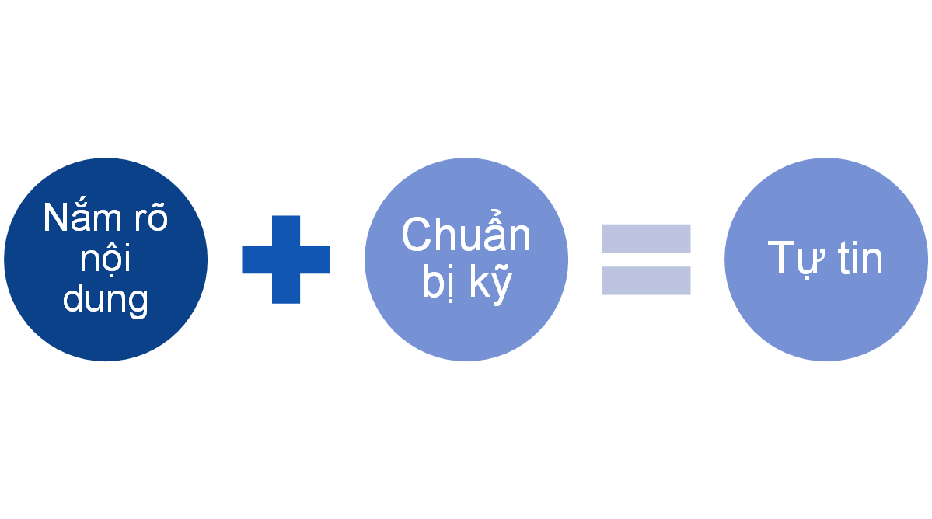
Chuẩn bị tinh thần
Tự tin: yếu tố quan trọng nhất

Slide 13
Chuẩn bị tinh thần
Tạo tâm lý thoải mái:
  Tránh bực dọc
  Hạn chế mở đầu bằng những rắc rối
  Sẵn sàng ứng phó với những sự cố bất ngờ.
Giảm bớt sự hồi hộp:
  Chuẩn bị phương án dự phòng
  Hít thở thật sâu
  Xem người nghe là bạn.

Slide 14


Chuẩn bị tinh thần
Tập luyện nhiều lần trước khi trình bày
Đi ngủ sớm vào đêm trước khi thuyết trình

Slide 15











Trình bày PowerPoint

Slide 16









Trình bày PowerPoint
Màu sắc: hài hòa, dễ nhìn, đồng nhất
  Nền lạt, chữ đậm (vd: nền trắng chữ xanh)
  Nền đậm, chữ nhạt (vd: nền xanh, chữ vàng)
Âm thanh: hãy thận trọng
Kiểu chữ: không có chân (sans serif)
  Font Arial, Tahoma

Slide 17











Trình bày PowerPoint
Hình ảnh
  Thích hợp với từng đối tượng nghe
  Không lạm dụng hình ảnh
  Cẩn thận khi sử dụng hình ảnh động
Ví dụ

Slide 18
Trình bày PowerPoint
Liên kết
  Tự động đổi màu
  Tránh dùng liên kết quá dài và phức tạp
  “time out”, đổi liên kết.
Ví dụ:
  http://www.lrc-hueuni.edu.vn
  http://www.impactfactory.com/gate/public_speaking_training_course/freegate_1552-1104-88327.html#fear

Slide 19
Trình bày PowerPoint
Biểu đồ, bảng
  Chữ không quá nhỏ,
  Dùng biểu đồ để diễn tả số liệu thay thế bảng biểu (nếu có thể).

Slide 20
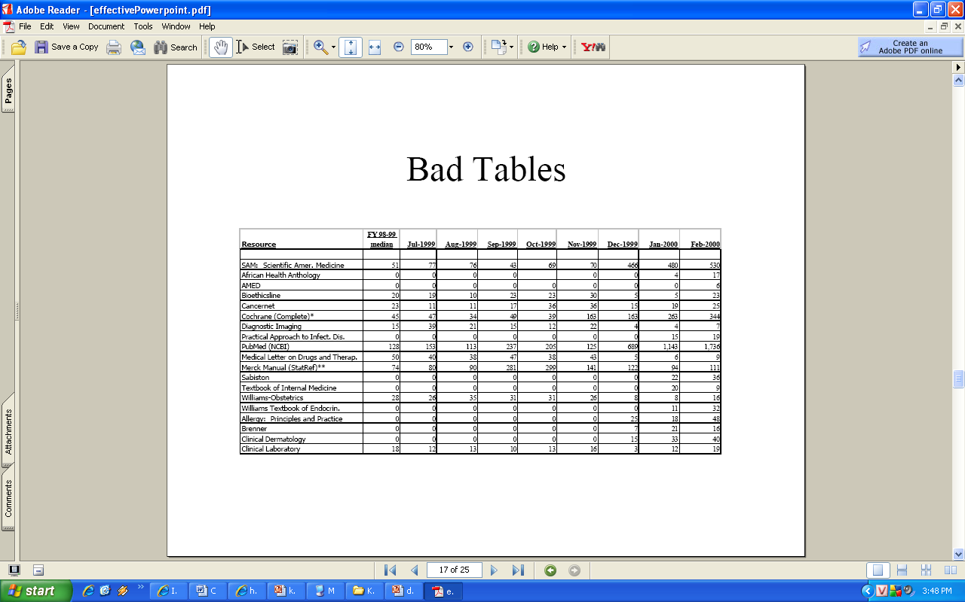
Trình bày PowerPoint: Ví dụ
  Không nên

Slide 21
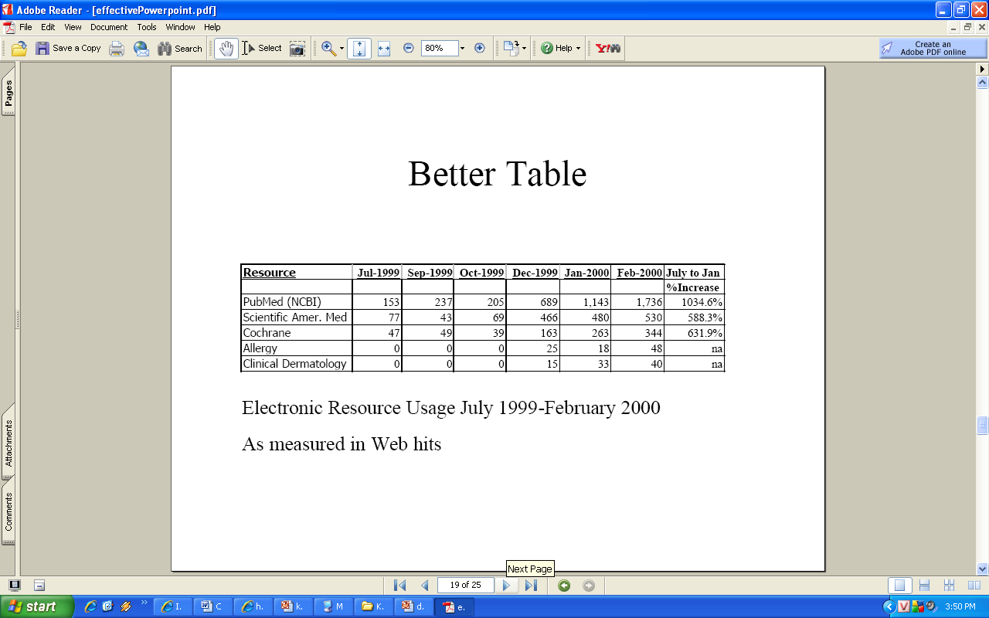
Trình bày PowerPoint: Ví dụ
  Nên

Slide 22
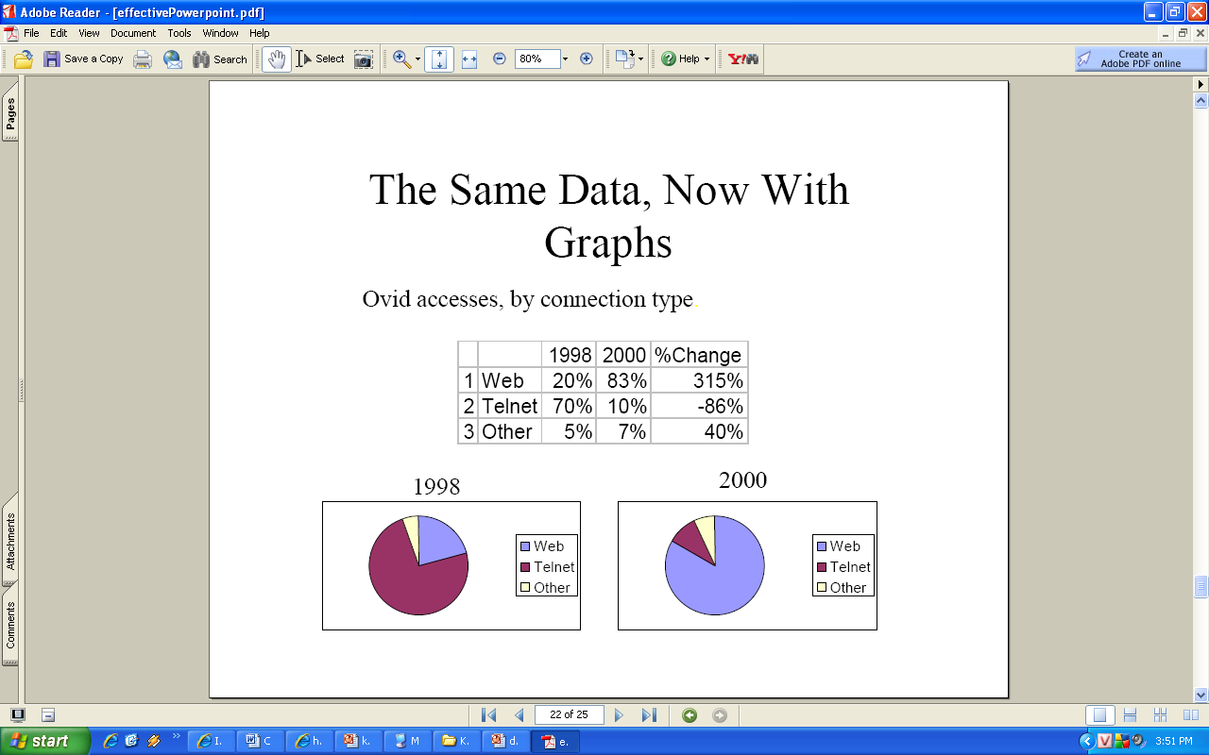
Trình bày PowerPoint: Ví dụ
  Nên

Slide 23
Trình bày PowerPoint: Ví dụ
Nội dung trong slide:
  Sử dụng tiêu đề cho từng slide
  Không chép toàn bộ bài soạn vào slide
  Dùng “bullets” cho các ý.

Slide 24
Trình bày PowerPoint: Ví dụ
Hiệu ứng (effect)
  Đơn giản
  Không sử dụng các hiệu ứng gây rối mắt
  Không dùng nhiều hiệu ứng trên 1 slide hoặc trong toàn bài trình bày.

Slide 25



Trình bày PowerPoint
Giao tiếp là:
7% ngôn từ
38% giọng điệu
55% hình ảnh
(Communication Skills: A Practical Handbook’, edited by Chrissie Wright)

Slide 26
Lời khuyên
  In trước bài slide, ghi chú những điều cần diễn giải thêm
  Đến sớm để kiểm tra trang thiết bị
  Chạy thử ở nơi sẽ trình bày.

Slide 27





Tóm tắt
Nắm rõ nội dung
Bài trình bày tốt
Chuẩn bị kỹ thuật
Chuẩn bị tinh thần
Tập luyện

Slide 28
Tài liệu tham khảo
Bauer, K. (nd). Effective presentation. Retrieved on 30/12/2009, from http://www.med.yale.edu/library/education/effective.pdf.
Carnegie, D. (2008). Thuật hùng biện: tăng khả năng nói trước đám đông. (HĐ Group, trans.). Ha Noi: Hong Duc. (original title: The quick and easy way to effective speaking).
Chandler, J. and Crzyb,J.E. (2003). The art of Public Speaking. Retrieved on 28/12/2009, from http://www.impactfactory.com/gate/free/artofpublicspeaking.pdf.
Glover, J. (nd). Presentation basic. Retrieved on 30/12/2009, from
http://www.med.yale.edu/library/education/yaletips.pdf.
Ghi chú:
Bài giảng có sử dụng tư liệu từ bài trình bày Kỹ năng thuyết trình của Tôn Nữ Phương Mai (2011) và Huỳnh Thị Xuân Phương (2010).
Hình ảnh: từ Internet.

Slide 29

Xin cám ơn!

